Slide 1


Slide 2
Завершення війни. Визволення території України
Мета: ознайомити учнів з бойовими діями за визволення України впродовж 1942-1944 рр.; на прикладі історичних фактів показати якою ціною далась перемога над загарбником нашої Батьківщини; виховувати почуття патріотизму та національної свідомості

Slide 3
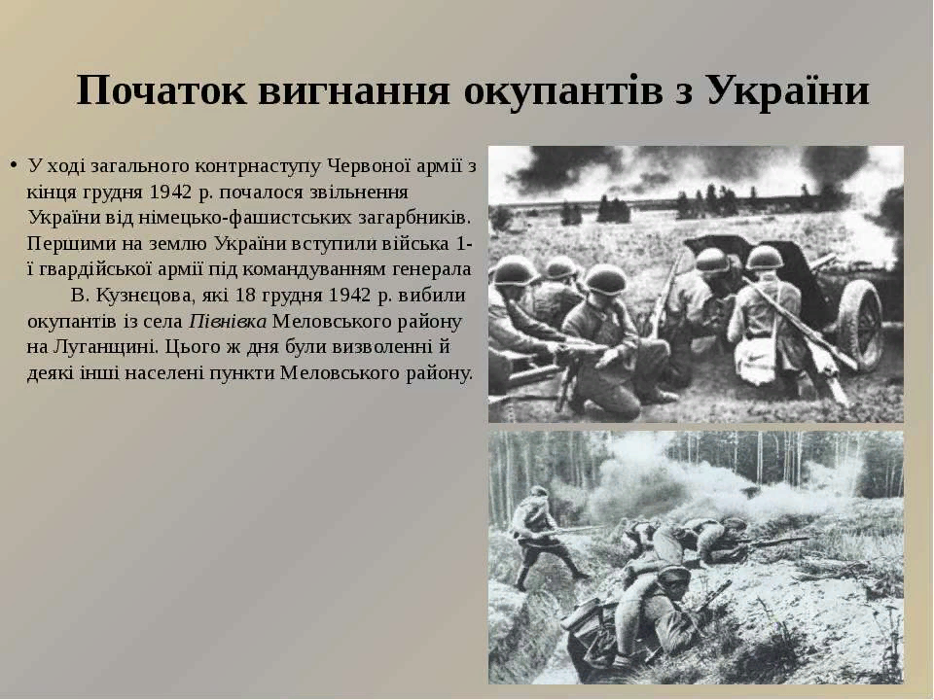

Slide 4
